Slide 1
Мнемотехника как одна из инновационных технологий обучению дошкольников правилам дорожного движения
Педагогический мастер-класс
Подготовила: Шкурина Л.Г.,
воспитатель подготовительной группы
МБДОУ д/с №6 «Золушка»

Slide 2
МНЕМОТЕХНИКА
система различных приемов, облегчающих запоминание и увеличивающих объем памяти путем образования дополнительных ассоциаций.
К. Д. Ушинский сказал:
«Если ребенок молчит, покажите ему картинку, и он заговорит».

Slide 3
С помощью мнемотехники можно мы решаем следующие задачи:
1. Закрепление знаний по правилам дорожного движения.
2. Активизация связной речи.
3. Расширение и обогащение словарного запаса детей.
4. Формирование умения преобразовывать абстрактные символы в образы (перекодировка информации)
5. Развитие у детей восприятия, воображения, внимания, памяти, творческого мышления, умения использовать средства мнемотехники.

Slide 4
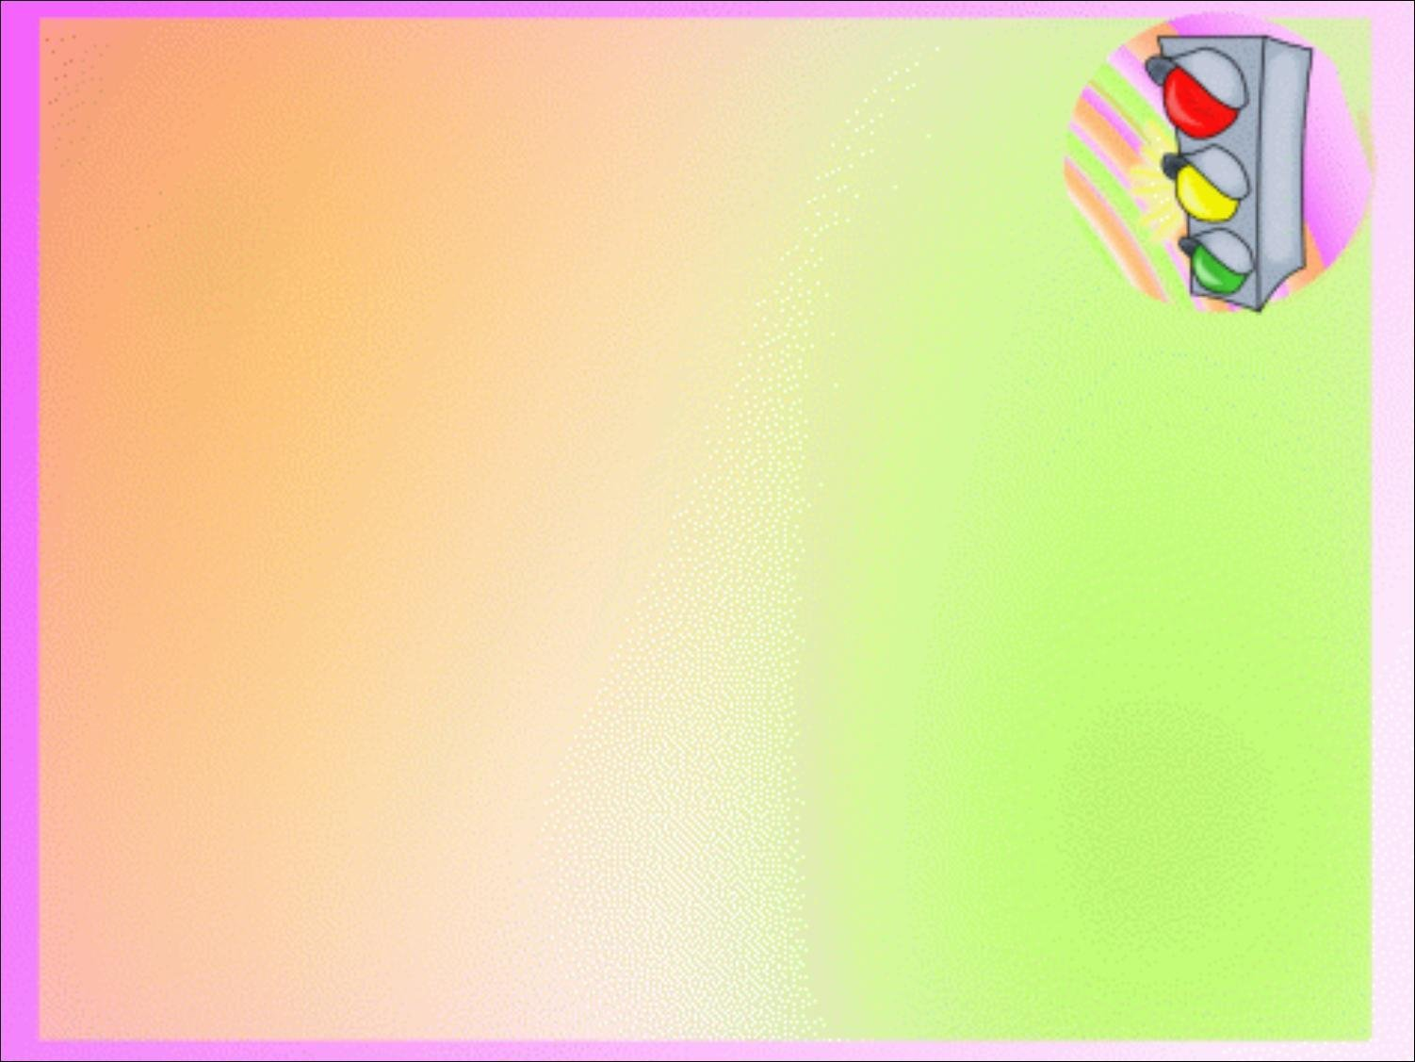
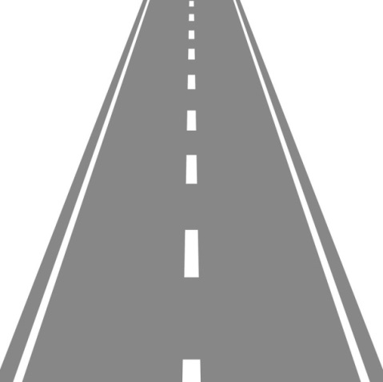
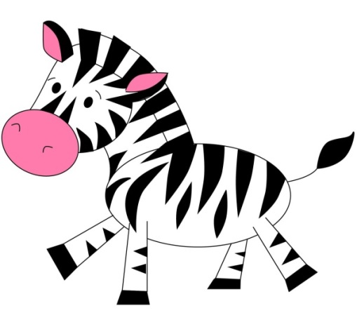
Мнемоквадрат – это одиночное изображение, которое обозначает слово, словосочетание или простое предложение. Другими словами – перевод словесной информации в символическое изображение.
«Переходя дорогу нужно быть очень внимательным не перебегать, идти только по «пешеходному переходу».

Slide 5
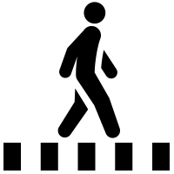
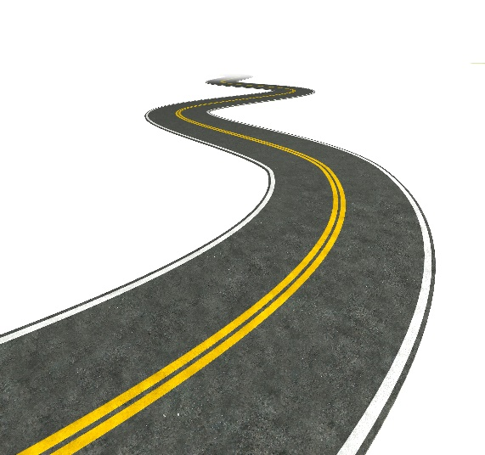
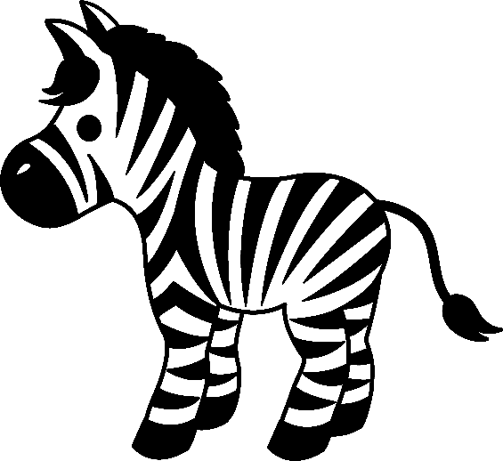
Мнемодорожка – это последовательность изображений, которые расположены в ряд. В изображение может быть зашифровано словосочетание, или простое предложение.
«Переходи дорогу по пешеходному переходу»

Slide 6
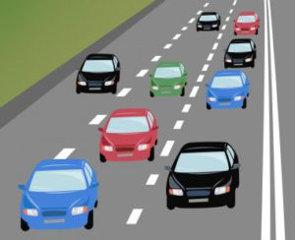
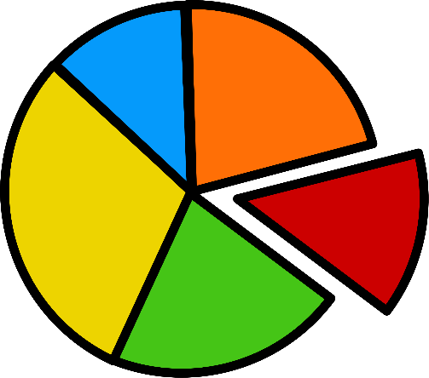
НЕЛЬЗЯ ПЕРЕБЕГАТЬ ПРОЕЗЖУЮ ЧАСТЬ НА КРАСНЫЙ ЦВЕТ

Slide 7
ПЕРЕХОДЯ ДОРОГУ, ПОСМОТРИ НАЛЕВО И НАПРАВО

Slide 8
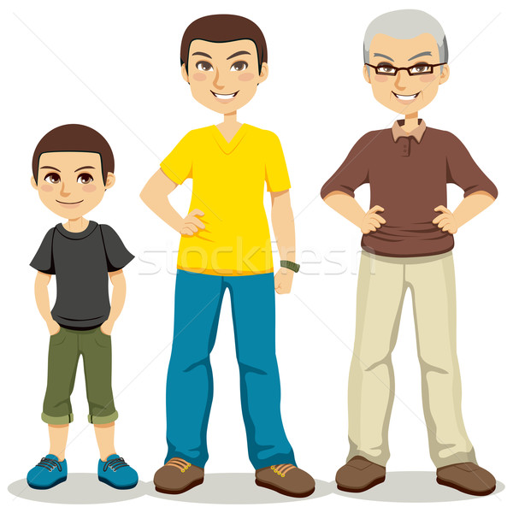
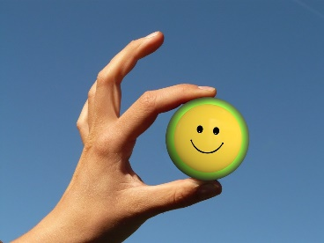
ПЕРЕХОДИ ДОРОГУ, ДЕРЖА ВЗРОСЛОГО ЗА РУКУ

Slide 9
НЕ ПЕРЕХОДИ ДОРОГУ НА КРАСНЫЙ СВЕТ

Slide 10
Знакомство с правилом в стихотворной форме.
Загорелся красный свет, пешеходу хода нет. Желтый же сигнал сказал, чтобы я зеленый ждал. Сигнал зеленый говорит: «Для тебя проход открыт».

Slide 11
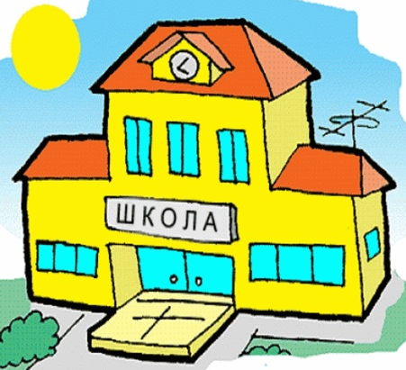
Игра «Найди свой знак».
«Осторожно дети»

Slide 12
Игра «Найди свой знак».
«Пешеходный переход»

Slide 13
Игра «Найди свой знак».
«Подземный пешеходный переход».

Slide 14
Игра «Найди свой знак».
«Велосипедная дорожка»

Slide 15
Мнемотаблица – схема, в которую заложен определенный большой объем информации (правило, стихотворение, загадка, рассказ).

Slide 16
РАССКАЗ Дорога состоит из проезжей части, обочины и тротуара. По проезжей части едут автомобили, по тротуару идут пешеходы. Главный помощник – светофор. У него три сигнала: красный, желтый, зеленый. Он помогает водителям и пешеходам. Дорожные знаки предупреждают, запрещают, подсказывают, что нужно делать пешеходу или водителю. Переходить проезжую часть можно только там, где есть светофор или по пешеходному переходу. Водителям и пешеходам нужно быть внимательными и соблюдать правила дорожного движения.

Slide 17
ПЕРЕСКАЖИТЕ РАССКАЗ , ИСПОЛЬЗУЯ СВОЮ МНЕМОТАБЛИЦУ.

Slide 18
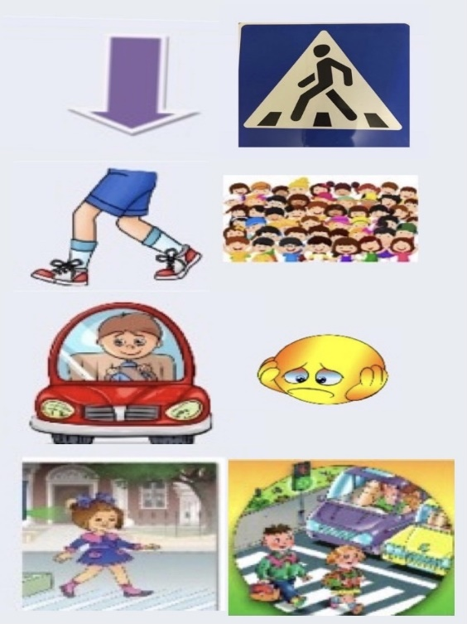
Мнемотехника
Мнемоквадрат
Мнемотаблица
Мнемодорожка

